Slide 1

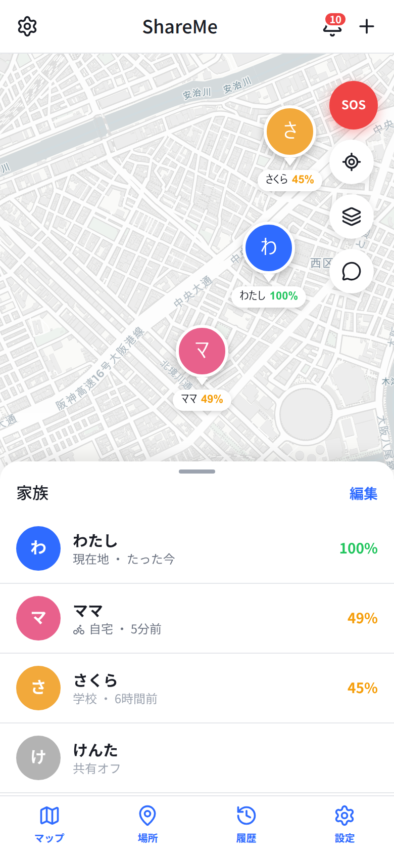
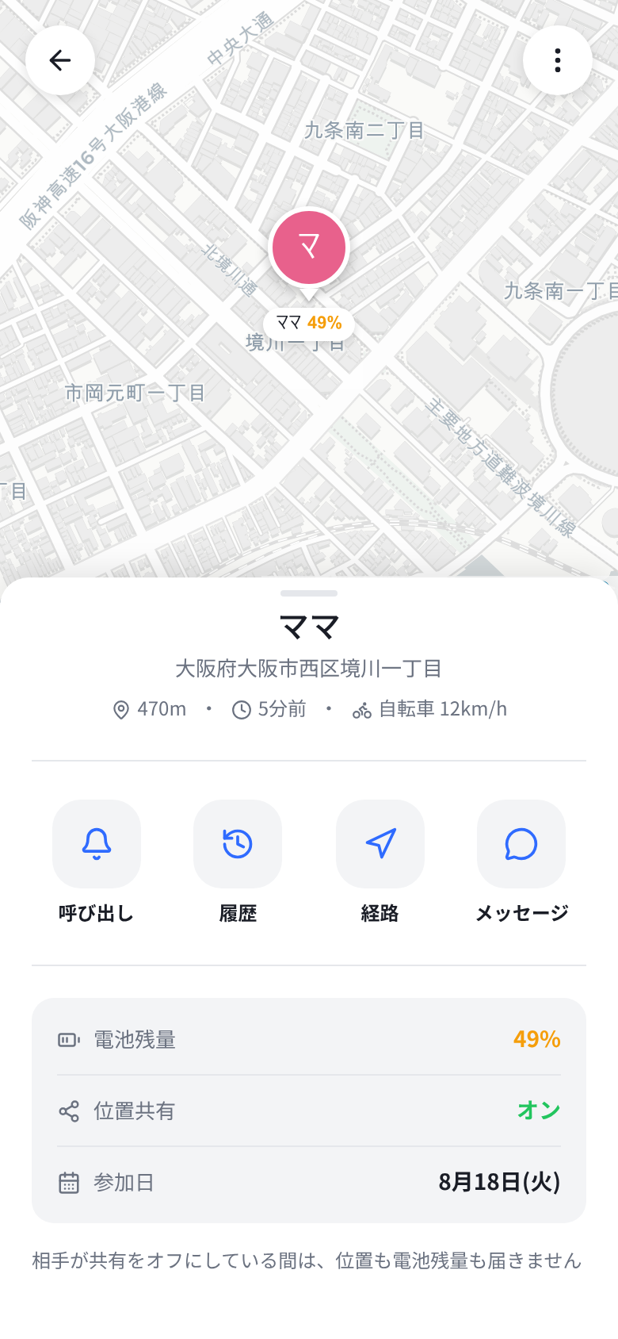
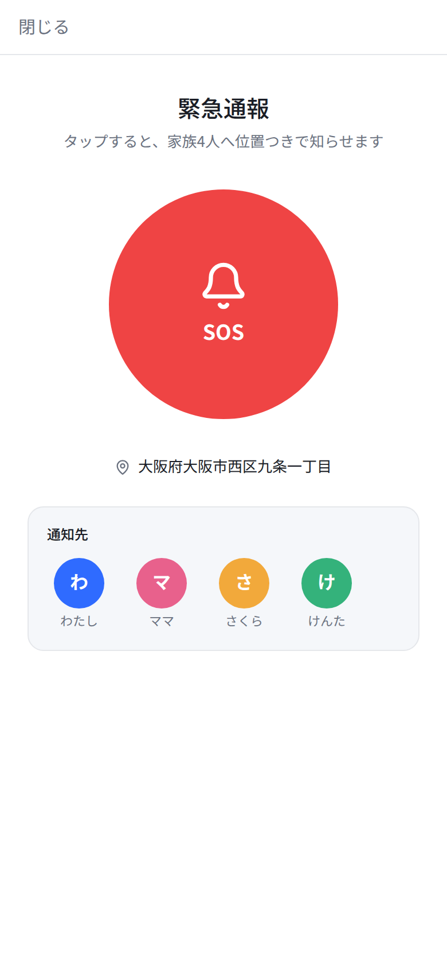
I
0002
28－
Shareme（シェアミー）
グエン ディン タイ
使える技術
React 19 ／ Vite ／ Tailwind 4
Java 21 ／ Spring Boot 3
PostgreSQL ／ Flyway ／ JWT
WebSocket（STOMP）
Leaflet ／ Git・GitHub
NGUYEN DINH THAI
28
マルチメディア研究学科 IT開発研究コース 2年
卒
Webアプリケーションエンジニア／サーバーサイド志望
「無事に着いた」が、すぐ伝わる。
家族や友人と位置を共有するWebアプリです。誰か一人が動くと、家族全員の地図がその場で書き換わります。技術的な見どころはWebSocket（STOMP）によるリアルタイム更新。書き込みはREST、配信だけをWebSocketに任せ、更新の経路が二重にならない設計にしました。SOS発信・呼び出し・トークまで実装しています。
この作品での担当
マップ ／ メンバー詳細 ／ SOS発信
私の担当：バックエンド・API設計
Java 21 と Spring Boot 3 で REST API と WebSocket 配信を担当。JWT 認証と PostgreSQL のスキーマ設計、リアルタイム配信の仕組みを実装しました。
技術的な工夫
・書き込みは REST、配信だけ WebSocket。更新の経路が二重にならない設計にしました。
・スキーマは Flyway で管理し、エンティティとテーブルがずれたら起動時に検知。
UFOチーム（5名） KERUNG SAJAN・陈 锦峰：フロントエンド／宮道 一輝・古賀 陸：バックエンド
I
0002
28－
Shareme（シェアミー）
グエン ディン タイ
使える技術
React 19 ／ Vite ／ Tailwind 4
Java 21 ／ Spring Boot 3
PostgreSQL ／ Flyway ／ JWT
WebSocket（STOMP）
Leaflet ／ Git・GitHub
NGUYEN DINH THAI
28
マルチメディア研究学科 IT開発研究コース 2年
卒
Webアプリケーションエンジニア／サーバーサイド志望
「無事に着いた」が、すぐ伝わる。
家族や友人と位置を共有するWebアプリです。誰か一人が動くと、家族全員の地図がその場で書き換わります。技術的な見どころはWebSocket（STOMP）によるリアルタイム更新。書き込みはREST、配信だけをWebSocketに任せ、更新の経路が二重にならない設計にしました。SOS発信・呼び出し・トークまで実装しています。
この作品での担当
マップ ／ メンバー詳細 ／ SOS発信
私の担当：バックエンド・API設計
Java 21 と Spring Boot 3 で REST API と WebSocket 配信を担当。JWT 認証と PostgreSQL のスキーマ設計、リアルタイム配信の仕組みを実装しました。
技術的な工夫
・書き込みは REST、配信だけ WebSocket。更新の経路が二重にならない設計にしました。
・スキーマは Flyway で管理し、エンティティとテーブルがずれたら起動時に検知。
UFOチーム（5名） KERUNG SAJAN・陈 锦峰：フロントエンド／宮道 一輝・古賀 陸：バックエンド

